Slide 1
Power books Audiolibri ad alta leggibilità
Clicca il simbolo
Per far apparire il testo
Clicca il simbolo
per il racconto vocale
INIZIA

Slide 2
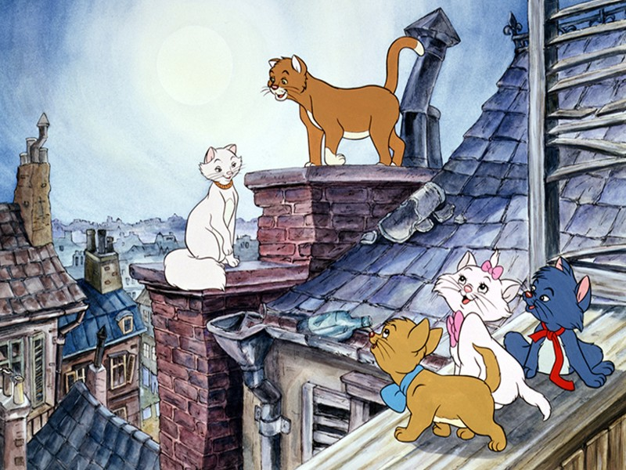
INIZIA
Gli Aristogatti

Slide 3
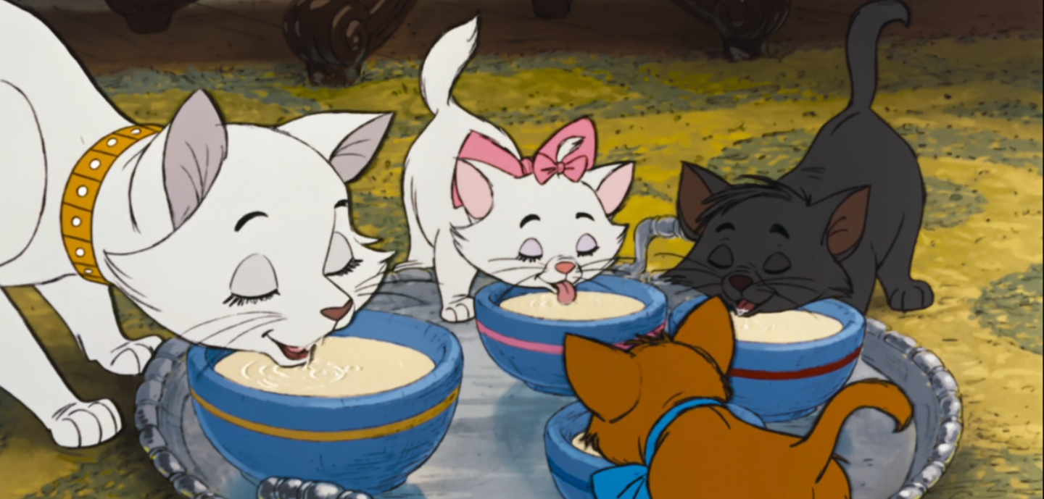
Una gatta di nome Duchessa e i suoi tre cuccioli Minou, Matisse e Bizet, vivono nella casa della cantante lirica Madame Bonfamille, insieme al maggiordomo Edgar.

Slide 4
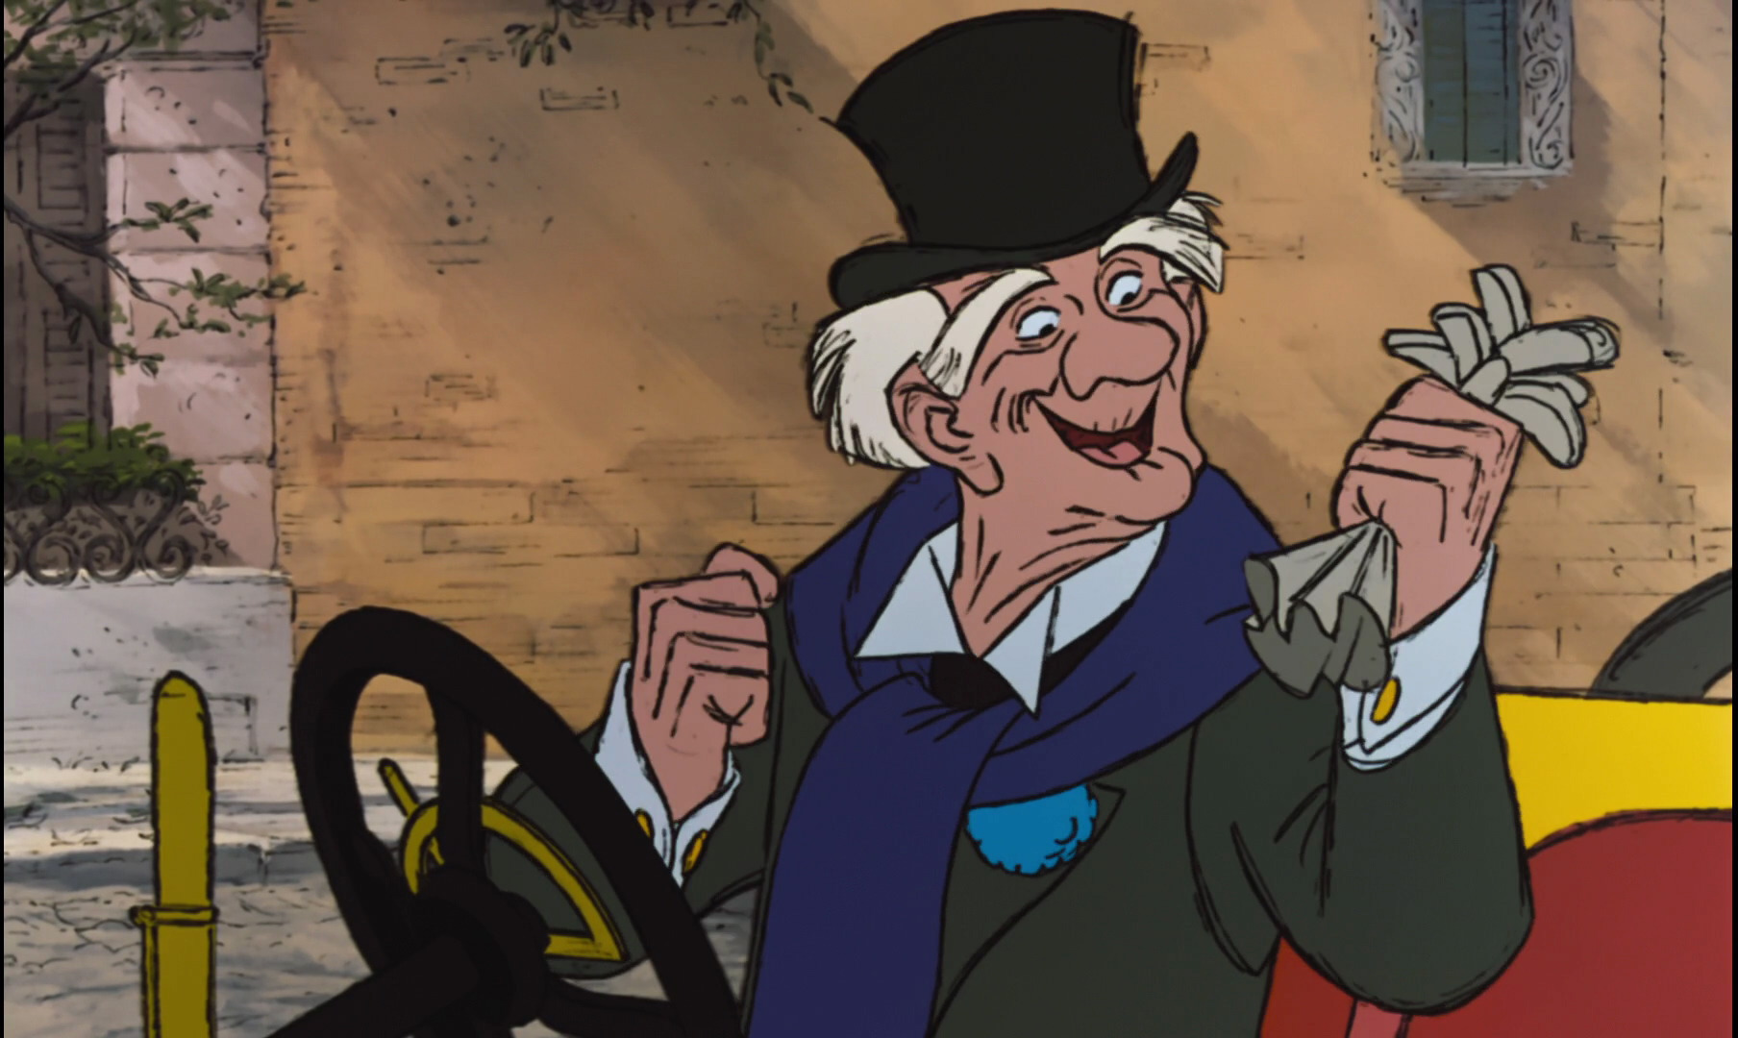
Madame fa testamento con il suo avvocato George, un suo vecchio amico. Lei desidera che la sua fortuna sia lasciata ai suoi gatti. Dopo la morte dei gattini la sua fortuna andrà a Edgar.

Slide 5
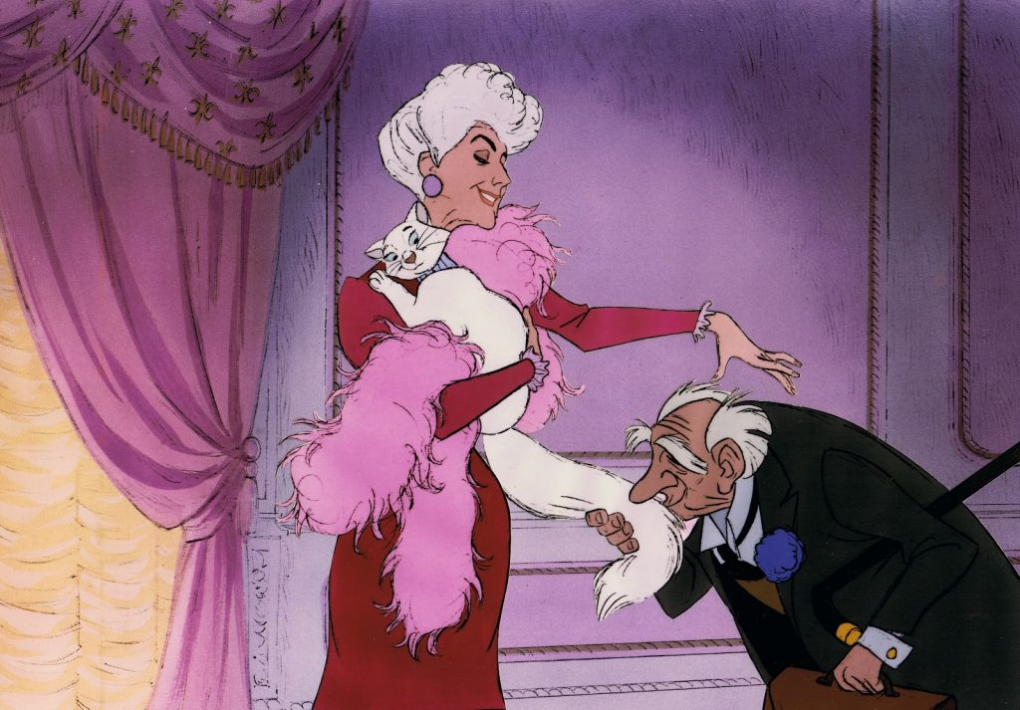
Madame fa testamento con il suo avvocato George, un suo vecchio ed amico. Lei desidera che la sua fortuna sia lasciata ai suoi gatti. Dopo la morte dei gattini la sua fortuna andrà a Edgar.

Slide 6
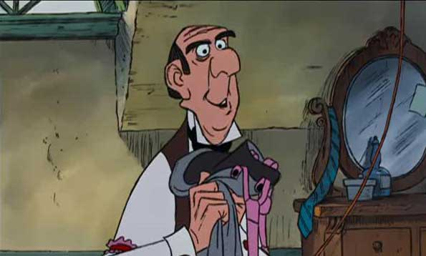
Edgar sente questo dalla sua camera e decide di rapire i gattini e liberarli nella natura. Escogita un piano. Li addormenta con un sonnifero e li trasporta con la sua motocicletta.

Slide 7
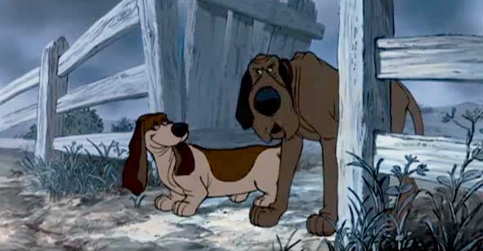
Edgar fugge velocissimo con la moto ! In quel momento i due cani Napoleone e Lafayette sentono il rumore della moto e tentano di aggredire Edgar.

Slide 8
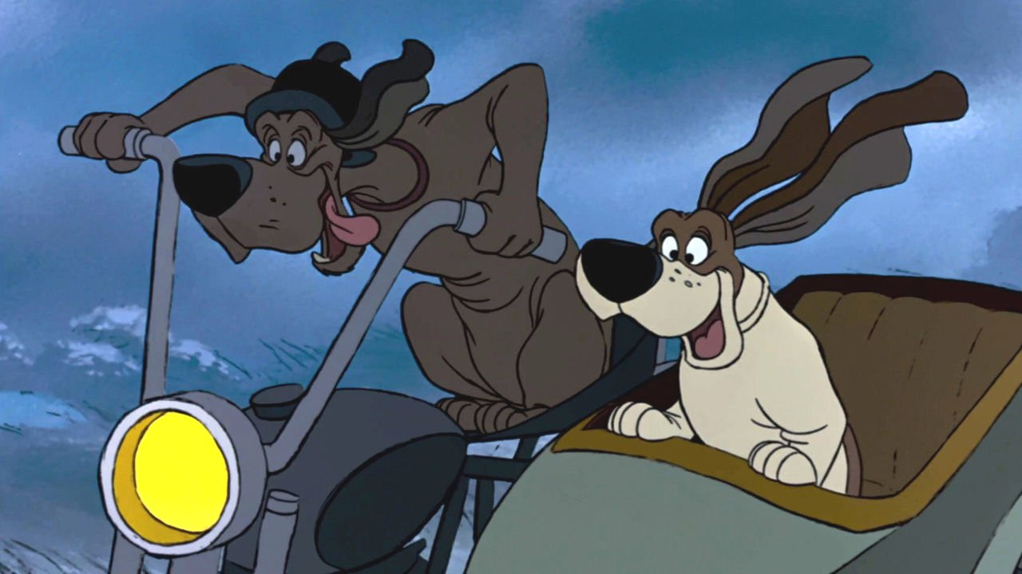
I due cani saltano sulla moto di Edgar e il cestino con i gattini cade nel fiume. .

Slide 9
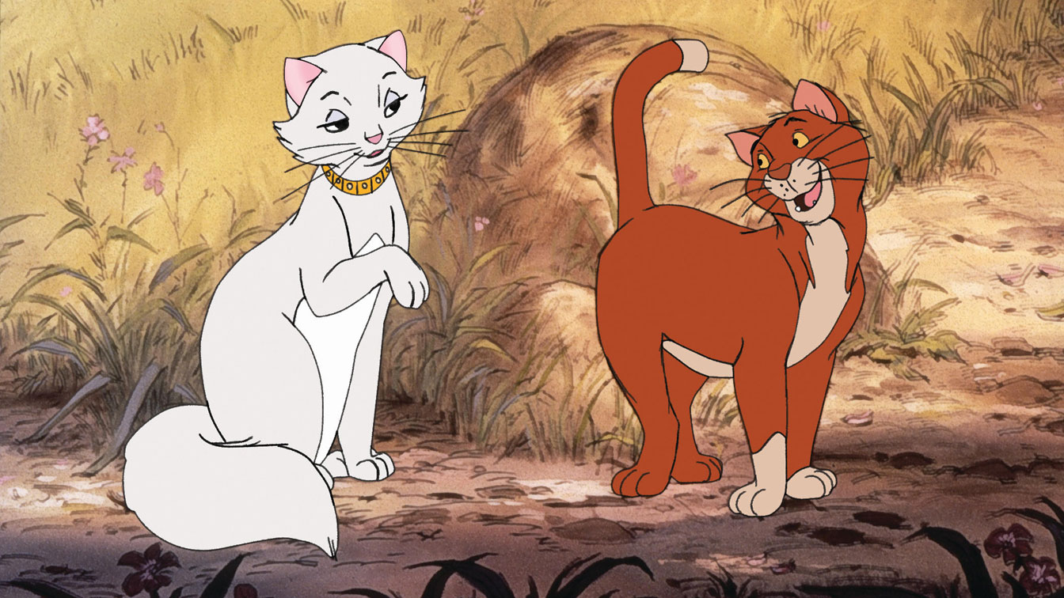
Duchessa è preoccupata. Come farà a riportare i gattini a casa di Madame ? Da lontano si avvicina canticchiando un gatto randagio di nome Romeo.

Slide 10
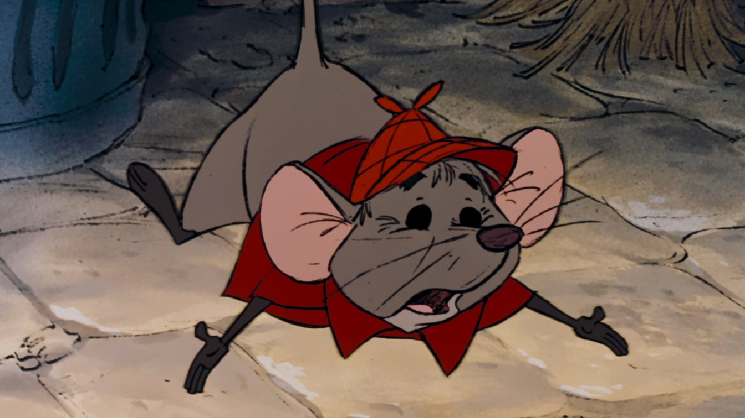
Intanto Madame, il topolino Groviera e il cavallo Frou-Frou si accorgono che i gattini sono spariti.

Slide 11
Romeo e i gattini salgono su un furgoncino per andare a Parigi. Durante il viaggio Minou cade nel fiume e viene salvata da Romeo.

Slide 12
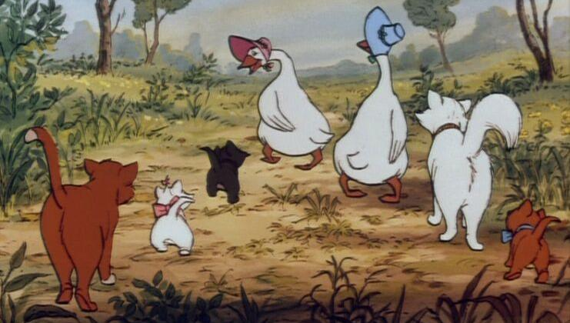
Arrivano due buffe oche che salvano Romeo dalla corrente del fiume. Adelina e Guendalina si offrono di accompagnare i gattini in città.

Slide 13
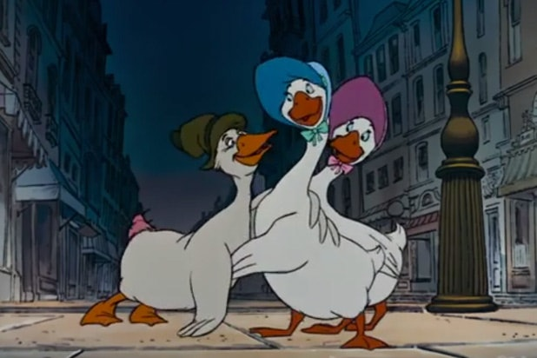
Il gruppo si imbatte nello zio Reginaldo. Parente bizzarro delle due oche che si allontanano con lui.
I gatti si dirigono verso una compagnia di amici di Romeo, tutti musicisti.

Slide 14
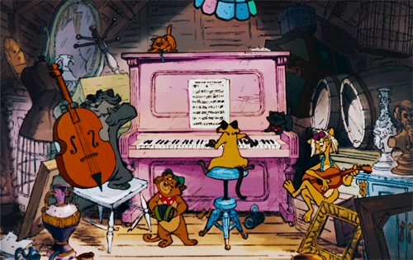
La band di Scat Cat inizia a suonare e Duchessa e Romeo si divertono ballando mentre i cuccioli suonano in allegria.

Slide 15
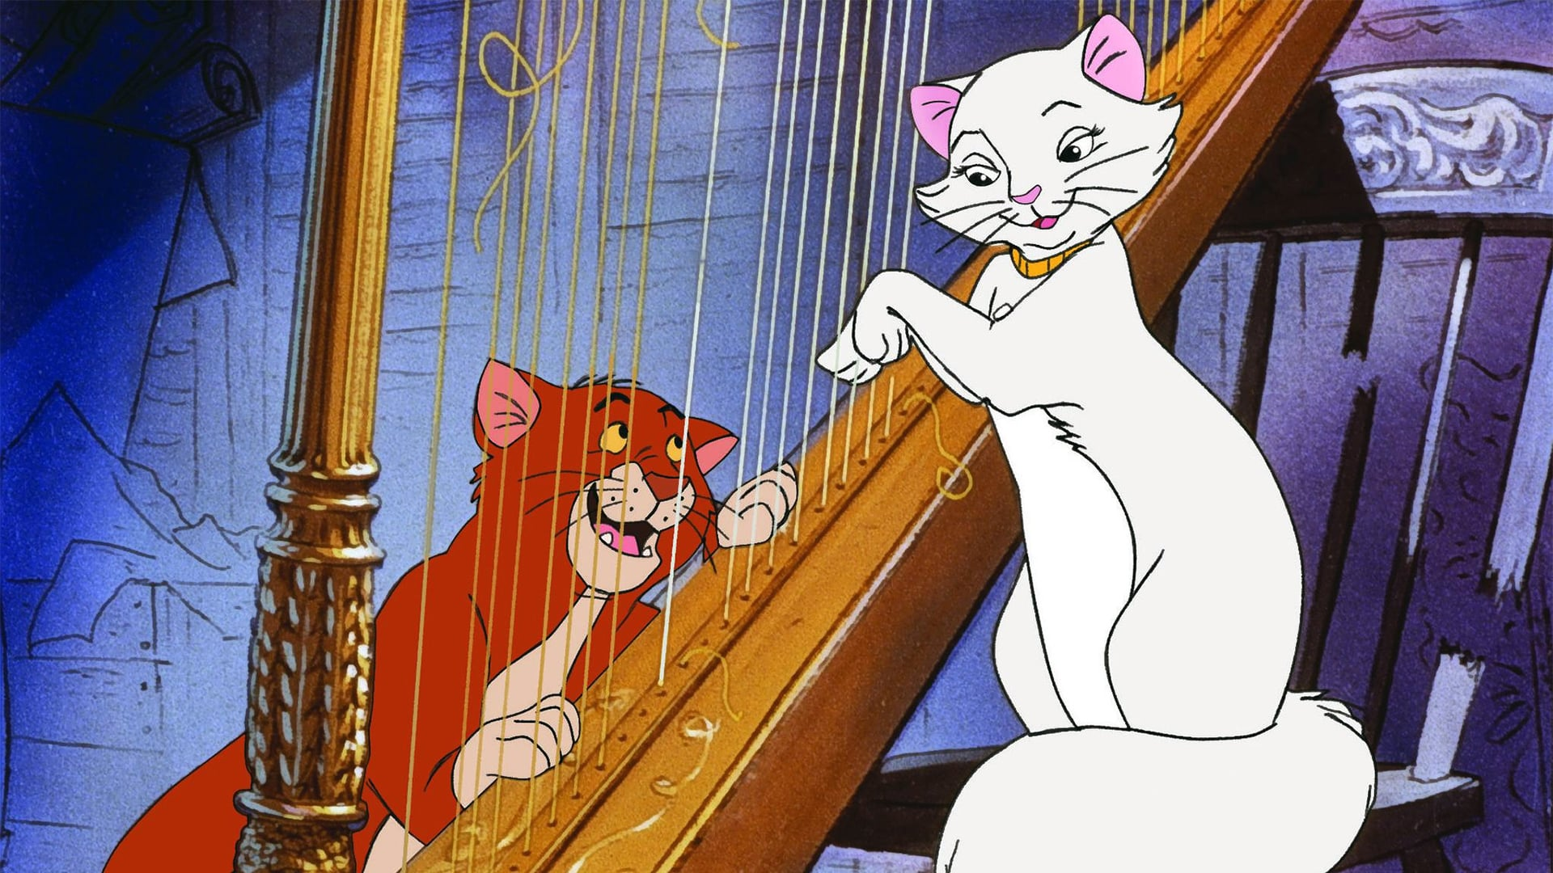
Duchessa si unisce alla band suonando l’arpa e cantando con Romeo.

Slide 16
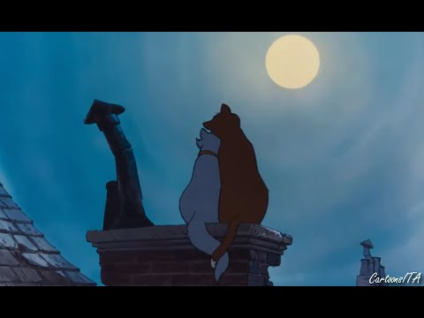
Romeo e Duchessa trascorrono la serata su un tetto vicino e parlano. I due gatti sono innamorati.

Slide 17
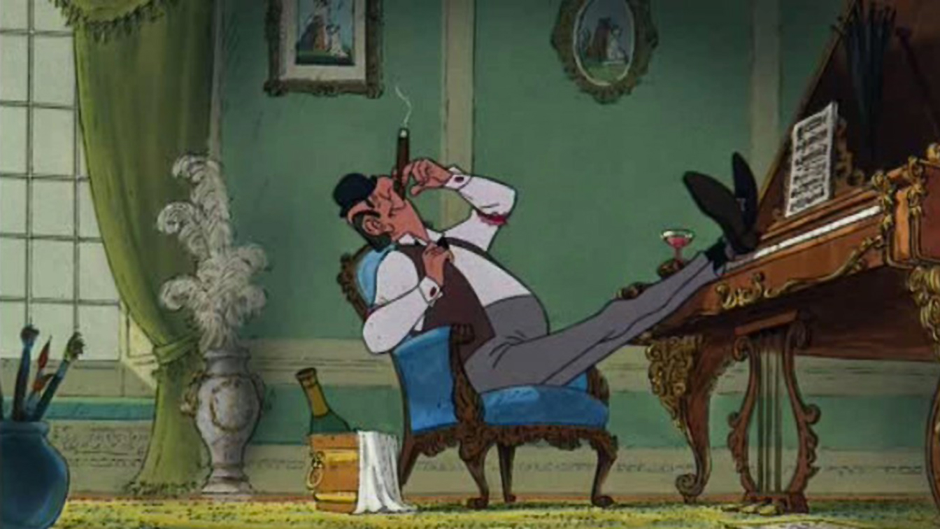
I gatti riescono a tornare alla magione, e Romeo si allontana tristemente. Edgar vede arrivare Duchessa e i gattini e li cattura, li mette in un sacco e li nasconde brevemente in un forno.

Slide 18
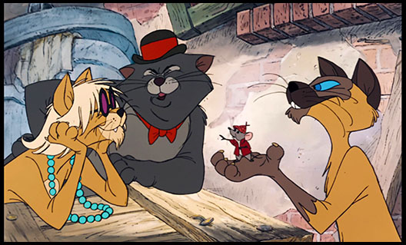
Edgar mette i gatti in un baule, che ha intenzione di inviare in Africa. Il topolino Groviera chiama Romeo e la sua banda di gatti randagi.

Slide 19
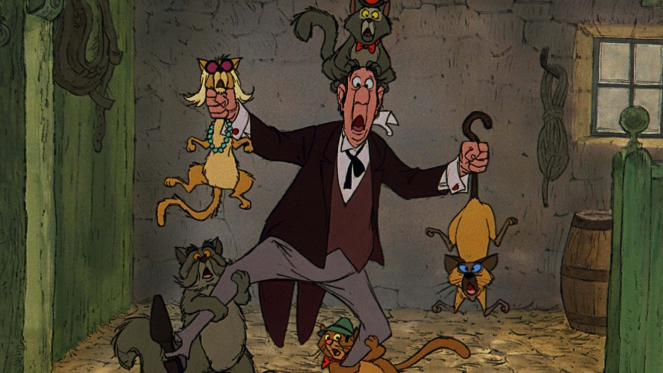
Inizia una rissa, tutti combattono contro Edgar per liberare i gattini. Groviera libera Duchessa e i gattini mentre Edgar viene infilato nel baule e spedito in Africa.

Slide 20
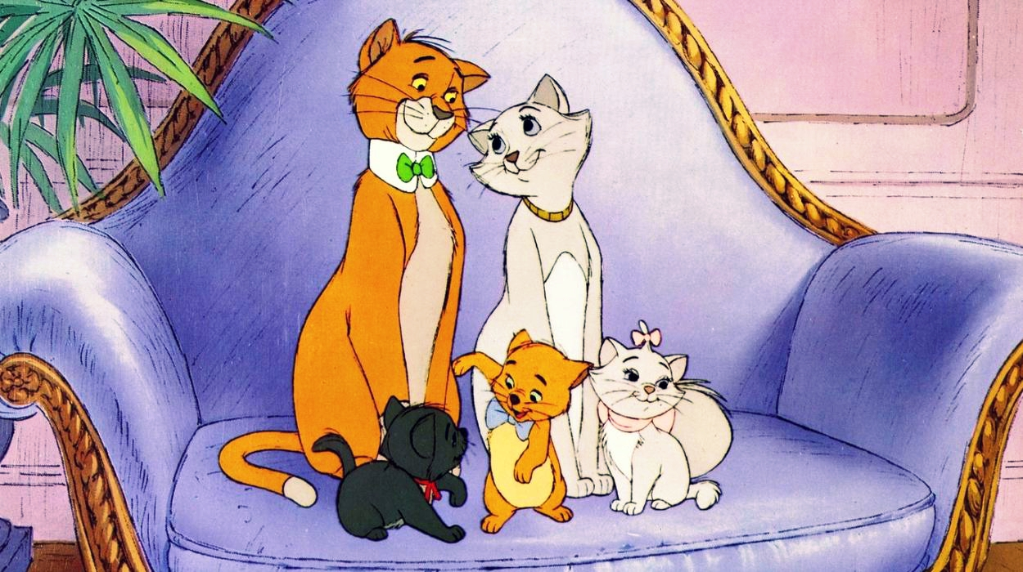
l testamento di Madame viene riscritto per escludere Edgar. Romeo diventa parte della famiglia dei gattini e vissero tutti felici e contenti.

Slide 21
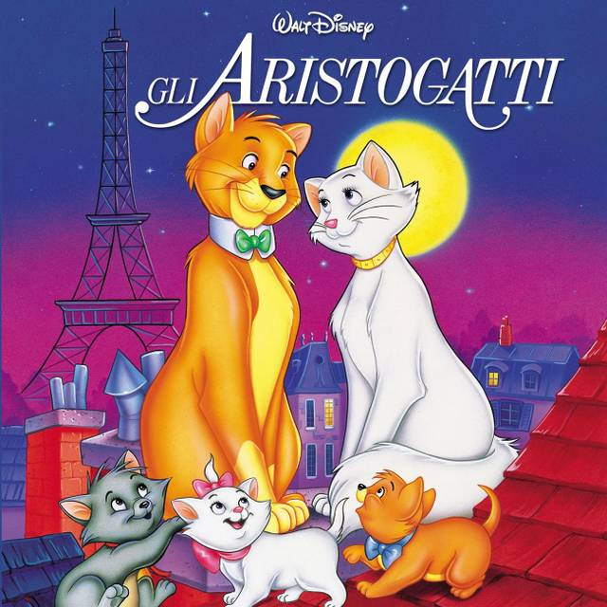
FINE

